Slide 1
Tema 9 Condiciones para el desarrollo de los microorganismos: 9.2 Efecto de agentes químicos
Microbiología experimental 2020-1
Elaboró: Micro Exp.
https://www.facebook.com/profile.php?id=100010129183459
Dudas y sugerencias en Inbox Micro Exp

Slide 2
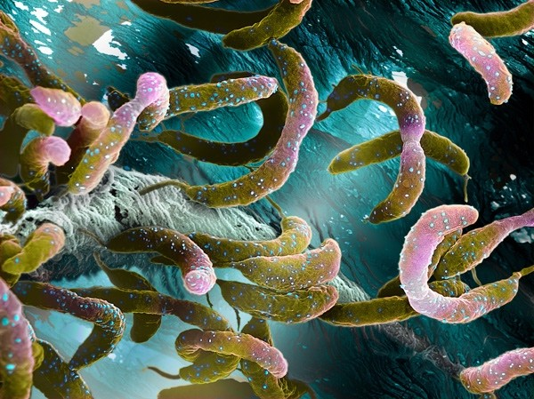
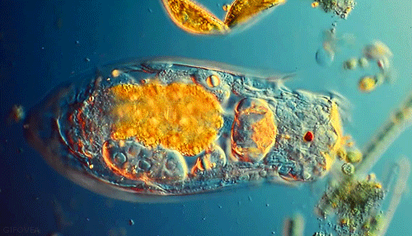
¿Qué efecto tienen las sustancias químicas en el crecimiento microbiano¿
Estimulante= Nutrientes
Diseño de medios de cultivo
Inhibidor o Destructivo= Antimicrobianos
Alteran equilibrio y fisiología celular

Slide 3
EFECTO DE AGENTES ANTIMICROBIANO EN EL CRECIMIENTO (GRADO DE ACCIÓN)
BIOSTÁTICO
BIOCIDA
BACTERIOLíTICO
Lesiones reversibles-conserva viabilidad
Lesiones irreversibles-perdida de viabilidad
Lesiones irreversibles-destrucción de las estructuras celulares (en bacterias)

Slide 4
Clasificación DE AGENTES ANTIMICROBIANOS
GRADO DE ACCIÓN (EFECTO) | ESPECTRO DE ACCIÓN (¿A QUIEN AFECTA?¿CON QUE EFECTO?) | APLICACIÓN (¿PARA QUE SIRVE?)
BIOCIDA | Bactericida | Quimioterapéutico
 | Bacteriolítico | Esterilizante
 | Fungicida | Antiséptico
 | Fungilítico | Desinfectante
 | Algicida | Conservador
 | Esporocida
 | Viricida
BIOSTÁTICO | Bacteriostático
 | Fungistático
 | Algistático

Slide 5
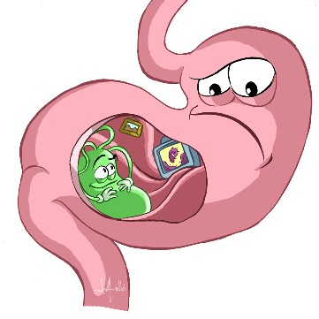
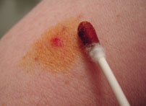
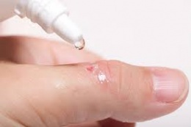
APLICACIÓN
QUIMIOTERAPÉUTICO
Sustancia química que actúa selectivamente sobre los microorganismos causantes de infecciones son dañar las células del hospedero
ANTISÉPTICO
Sustancia química que destruyen o inhiben la actividad de la mayoría de los microorganismos y que se pueden aplicar sobre la piel o mucosas (tejido vivo)

Slide 6
DESINFECTANTES
Sustancia químicas muy tóxicas que aseguran la destrucción de la mayoría de los microorganismo (no esporas), su uso se restringe al uso de objetos inanimados

Slide 7
CONSERVADORES DE ALIMENTOS
Sustancias que en concentraciones bajas inhiben el desarrollo de microorganismos. Actúan como biostáticos

Slide 8
MECANISMO DE ACCIÓN
AGENTE QUÍMICO | MECANISMO DE ACCIÓN | APLICACIÓN
ALCOHOLES (ETANOL, ISOPROPANOL) | Afecta la membrana, solubiliza lipidos y desnaturaliza proteinas | Antiséptico local
HALÓGENOS = Cloro, hipoclorito de sodio | Oxidación de enzimas y proteinas | Desinfeccion de superficies
COLORANTES=cristal violeta | Se combinan con ácidos nucleicos, se unen a la pared | Agentes biostáticos. Antisépticos
ÁCIDOS ORGÁNICOS Y SALES= Acido benzoico, sorbico, citrico, etc. | Inhiben enzimas | Conservadores en alimentos. Efecto biostático
DETERGENTES | Rompe la membrana por interaccion con fosfolipidos . Inactiva enzimas y desnaturaliza proteinas | Deinfeccion
QUIMIOTERAPÉUTICOS
PENICILINA | Inhibe la sintesis de peptidoglucano | Actúa contra bacterias Gram (+) principalmente
CLORANFENICOL | Inhibe la síntesis de la proteinas,se une a subunidad 50 S del ribosoma | Bacteriostático de amplio espectro
GRISEOFULVINAS | Inhibición de la síntesis de DNA | Tratamiento de micosis profundas

Slide 10
Calvo y Martinez,2009

Slide 11
Suárez y Gudiol,2009

Slide 12
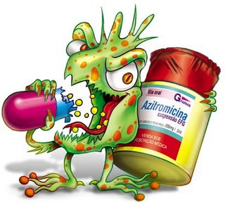
FACTORES QUE MODIFICAN EL EFECTO DE AGENTES ANTIMICROBIANOS
Tipo de microorganismo.
Tipo de compuesto.
Concentración del agente químico.
Tiempo de exposición.
Degradación del compuesto químico
Factores ambientales

Slide 13
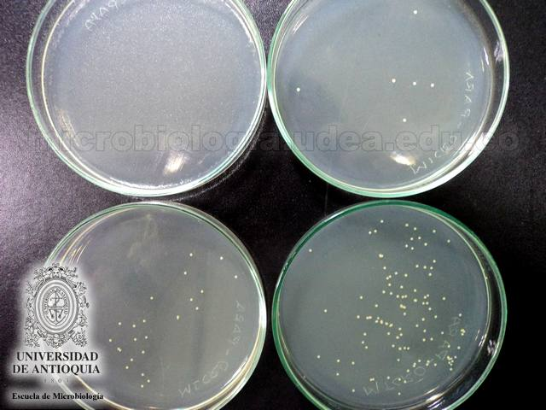
METODOS PARA EVALUAR LA ACCIÓN DE AGENTES ANTIMICROBIANOS
CONCENTRACIÓN MÍNIMA INHIBITORIA= concentración mínima de un antimicrobiano que inhibe su crecimiento después de incubación.
TÉCNICA DE DIFUSIÓN EN AGAR
Utiliza sensidiscos impregnados con el agente a probar. Metodo de Kirby-Bauer
Permite aproximar a la CMI
TÉCNICA DE DILUCIÓN EN AGAR
Prueba de diluciones de agente con inóculo constante
Permite establecer la “concentración mínima inhibitoria”

Slide 14
Método de kirby bauer
Método estandarizado.
Inoculación con hisopo.
Colocar sensidiscos con concentración de antibiótico definida.

Slide 15
Colonias satélite en el
Halo indican resistencia

Slide 16
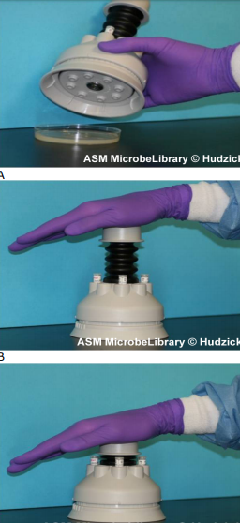
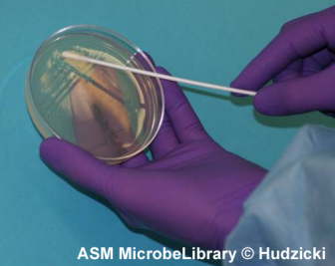
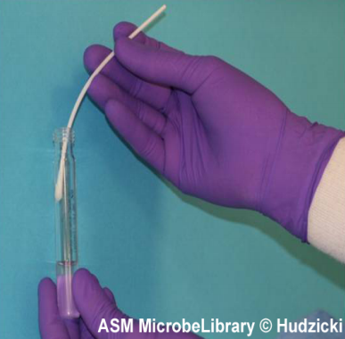
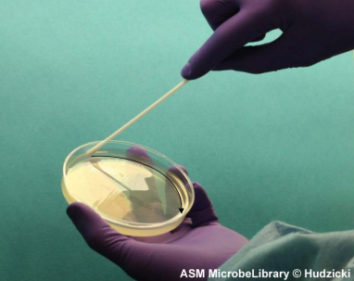
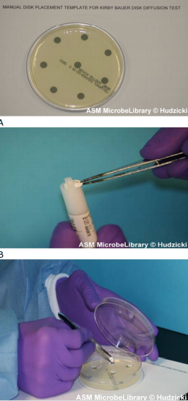
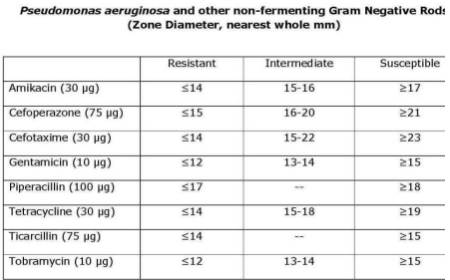
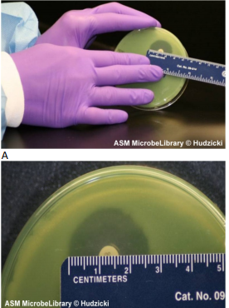
MÉTODO DE KIRbY bAUER
Suspender colonia
en SSI 0.5 McF
Colocar sensidiscos con técnica aséptica
Inocular por hisopo
Comparar con halos de referencia EUCAST/CSLI
Incubar y medir halo

Slide 17
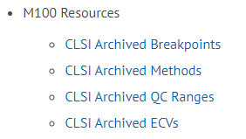
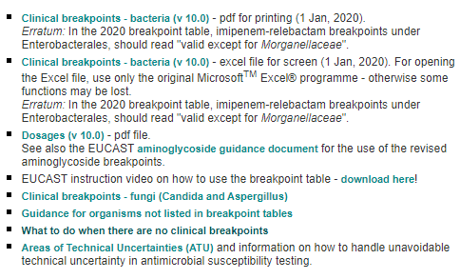
BUSQUEDA E INTERPRETACIÓN DE HALOS DE REFERENCIA o puntos de corte (BREAK POINT FOR AST)
European Commite on Antimicrobial Susceptibility Testing (EUCAST)
Clinical & Laboratory Standar Institute (CLSI)
https://clsi.org/meetings/microbiology/
https://clsi.org/media/1872/_m100_archived_drugs_table.pdf
https://mic.eucast.org/Eucast2/SearchController/search.jsp?action=performSearch&BeginIndex=0&Micdif=dif&NumberIndex=50&Antib=326&Specium=-1&Discstrength=-1

Slide 18
ALGUNOS ANTIBIÓTICOS A PRUEBA PARA KiRBY BAUER
Cepa: S. aureus |  | Cepa: E. coli |  | Cepa: Enterococcus faecalis |  | Cepa: Pseudomonas aeruginosa
Antimicrobiano | Concentración (µg) | Antimicrobiano | Concentración (µg) | Antimicrobiano | Concentración (µg) | Antimicrobiano | Concentración (µg)
Cefoxitina | 30 | Cefalotina | 30 | Linezolid | 30 | Cefepime | 30
Trimetoprim/ sulfametoxazol | 1.25/23.75 | Ampicilina | 10 | Penicilina | 10 | Ceftazidima | 10
Penicilina | 10 | Ceftriaxona | 30 | Trimetoprim/ sulfametozaxol | 1.25/23.75 | Aztreonam | 1.25/23.75
Azitromicina | 15 | Piperacilina/ Tazobactam | 100/10 | Ampicilina | 10 | Piperacilina | 10

Slide 19
Uso de ABIS online para interpretación de resultados de susceptibilidad
Ingresa
https://www.tgw1916.net/
2 .Selecciona Antibiogram
3 .Selecciona Antibiogram software

Slide 20
5 .Selecciona el grupo bacteriano a probar, de acuerdo a éste se te dará el listado de antibióticos a utilizar para ese grupo específicamente
4 .Selecciona la base de datos a utilizar para la interpretación, el software tiene cargado la CLSI y la EUCAST de 2016

Slide 21
6 .Coloca el nombre de la cepa a probar y la longitud del diámetro de los halos de inhibición medidos, da click en Continue
6 .El sistema realizará la comparación y te dirá si la bacteria probada es susceptible, intermedia o resistente a los antibióticos de prueba
1. Nombre de antibiótico (concentración de prueba), diámetro experimental, (diferencia con el punto de corte, si es +, el halo de referencia es mayor; si es – el halo de referencia es menor), grupo al que pertenece el antibiótico
7 .No olvides referenciar

Slide 22
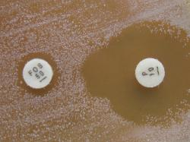
SINERGISMO
Klebsiella pneumonie
Penicilina
(P)
Ampicilina+
ácido clavulánico
(AMC)
Fosfomicina
(FOS)
Ampicilina
(AMP)
Ácido clavulánico= inhibidor de β-lactamasas
Ampicilina, inhibe la transpeptidasa, impide la síntesis de peptidoglucano, pierde efecto en presencia de β-lactamasa
Fosfomicina, inhibe la enolpiruvato transferasa, impidiendo la síntesis del peptidoglucano.
Penicilina, inhibe la transpeptidasa, impide la síntesis de peptidoglucano

Slide 23
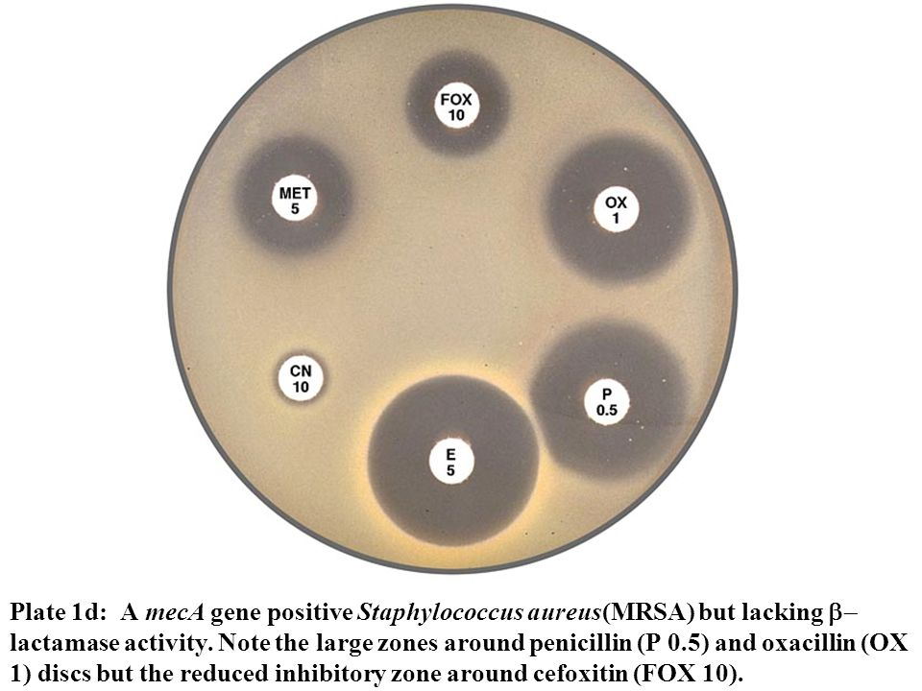
MECANISMOS DE RESISTENCIA, identificación por sinergia
Cepas productoras de BetaLactamasas de Espectro Extendido (BLEE)/(ESBL)
Cepas productoras de Staphylococcus aureus Resistentes a la Meticilina (SARM)/(MRSA).

Slide 24
APROXIMACIÓN A LA EVALUACIÓN DE GRADO DE ACCIÓN
Agente | Diámetro día 1. (mm) | Diámetro día 2. (mm) | Clasificación.
Clorox. | 50 | 40 | Bacterioestático
Axión. | 20 | 0 | Bacteriostático.
Antibacterial | 13 | 13 | Bactericida
Listerine. | 5 | 5 | Bactericida
Cristal violeta. | 20 | 20 | Biocida.
Lugol. | 8 | 8 | Biocida.
Etanol. | 15 | 15 | ?.
Pinol. | 15 | 15 | Biocida.
Lyson. | 8 | 10 | Biocida.
Sulfometoxa-no | 27 | 28 | Biocida.
Penicilina. | 27 | 21 | Bacteroestático
Azitomicina. | 37 | 38 | Biocida.
Lefoxiton. | 0 | 0 | -
Evaluación a partir de la incubación a dos tiempos por método de difusión en disco: t₁= 24h y t₂=48 h
Supone que al día 1 se tiene la máxima difusión del agente y al día 2, esta disminuye por la degradación del agente*.
Si el halo disminuye de tamaño= BACTERIOSTÁTICO.
Si el halo se mantiene, es BACTERICIDA.
*Sin embargo, esto puede ser afectado por la concentración del agente en el disco, su degradación, el desarrollo de
Mecanismos de resistencia por parte del microorganismo, etc.

Slide 25
PROYECTO
Determina el mecanismos de acción del principio activo.
Evalúa la resistencia/sensibilidad de la cepa probada.
Propón un agente químico ideal para resolver el problema (desinfectante, antiséptico, quimioterapéutico)

Slide 26
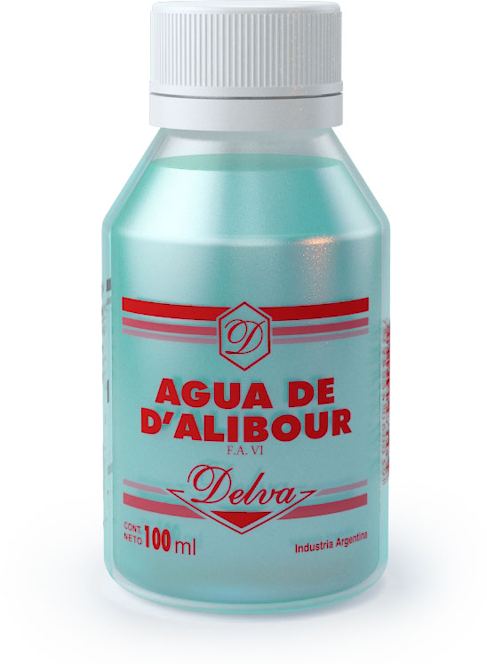
EQUIPO 1
Identifica el principio activo y su mecanismo de acción. Clasifica el agente químico de acuerdo a su espectro de acción y aplicación. Elige otros dos productos de tu casa y haz lo mismo

Slide 27
Indica si la cepa es resistente, intermedia o sensible a los antibióticos de prueba e identifica el mecanismo de acción
Cepa: Staphylococcus aureus
Antibiótico de prueba | Diámetro de halo (mm) | Resultado | Mecanismo de acción
Amikacina (30 µg) | 21
Amoxicilina+acidoclavulánico | 35
Azitromicina | 40
Cefoxitin | 10

Slide 28
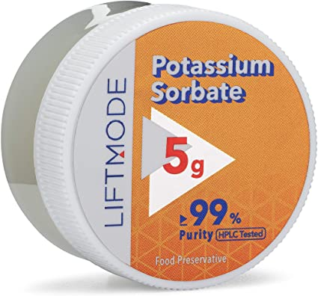
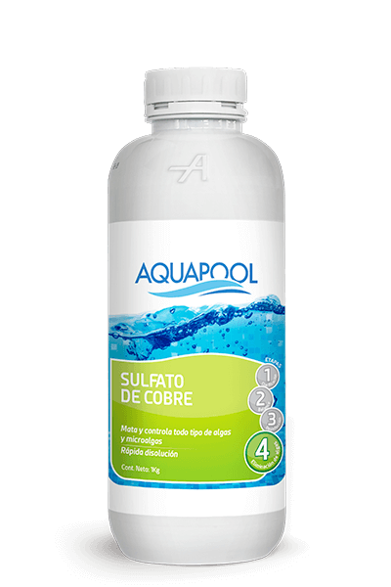
EQUIPO 2
Identifica el principio activo y su mecanismo de acción. Clasifica el agente químico de acuerdo a su espectro de acción y aplicación. Elige otros dos productos de tu casa y haz lo mismo

Slide 29
Indica si la cepa es resistente, intermedia o sensible a los antibióticos de prueba
Cepa: Enterococcus faecalis
Antibiótico de prueba | Diámetro de halo (mm) | Resultado | Mecanismo de acción
Linezolid (30µg) | 33
Ampicilina (10µg) | 8
Fosfomicina | 40
Levoflozacino (5µg) | 20

Slide 30
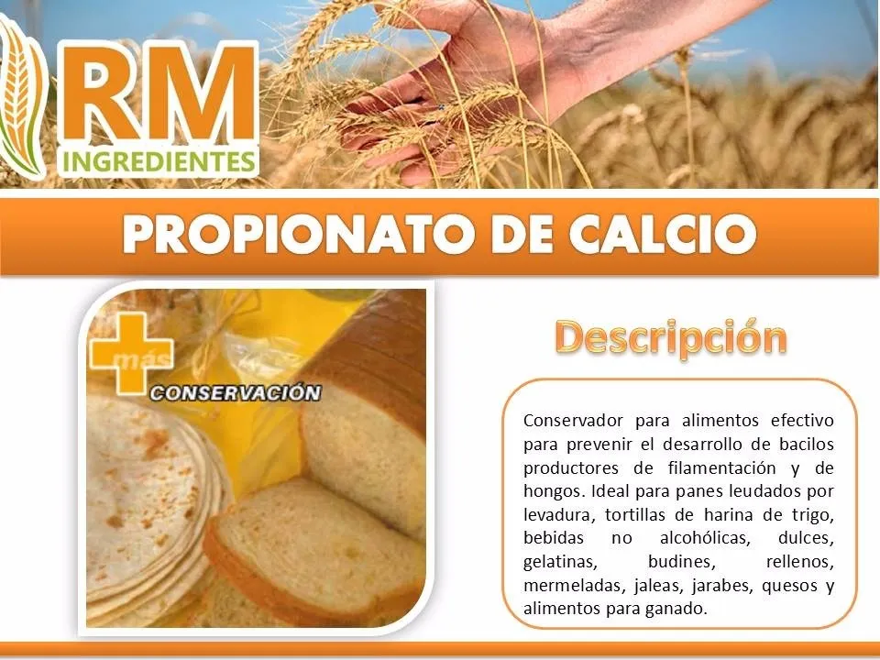
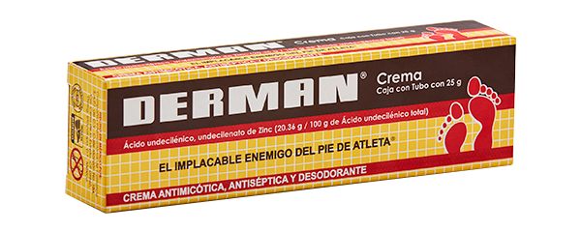
EQUIPO 3
Identifica el principio activo y su mecanismo de acción. Clasifica el agente químico de acuerdo a su espectro de acción y aplicación. Elige otros dos productos de tu casa y haz lo mismo
Brolene
https://www.medsafe.govt.nz/Consumers/CMI/b/brolene.pdf

Slide 31
Cepa: Klebsiella pneumonie
Antibiótico de prueba | Diámetro de halo (mm) | Resultado | Mecanismo de acción
Amoxicilina (25 µg) | 13
Ciprofloxacino (5 µg) | 32
Sulfato de colistina (25µg) | 13
Meropenem (10µg) | 12

Slide 32
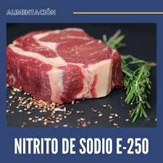
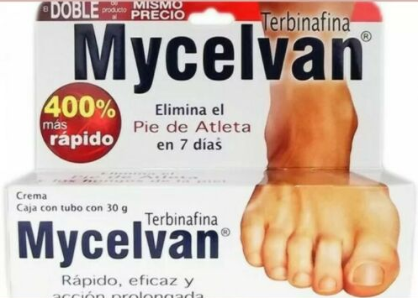
EQUIPO 4
Identifica el principio activo y su mecanismo de acción. Clasifica el agente químico de acuerdo a su espectro de acción y aplicación. Elige otros dos productos de tu casa y haz lo mismo
BONUX solución
http://labmaver.com/producto/bonux-solucion-caninos/

Slide 33
Cepa: Pseudomonas aeruginosa
Antibiótico de prueba | Diámetro de halo (mm) | Resultado | Mecanismo de acción
Amoxicilina (25µg) | 10
Sulfato de colestina (25µg) | 8
Gentamicina (10 µg) | 30
Tetraciclina | 22

Slide 34
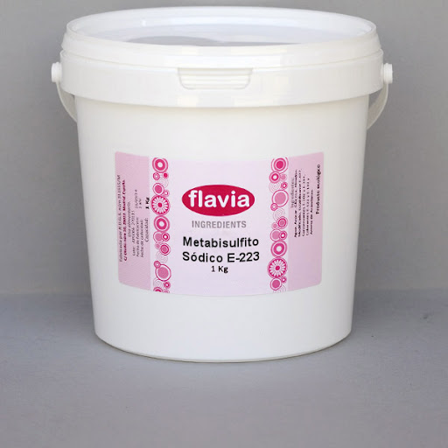
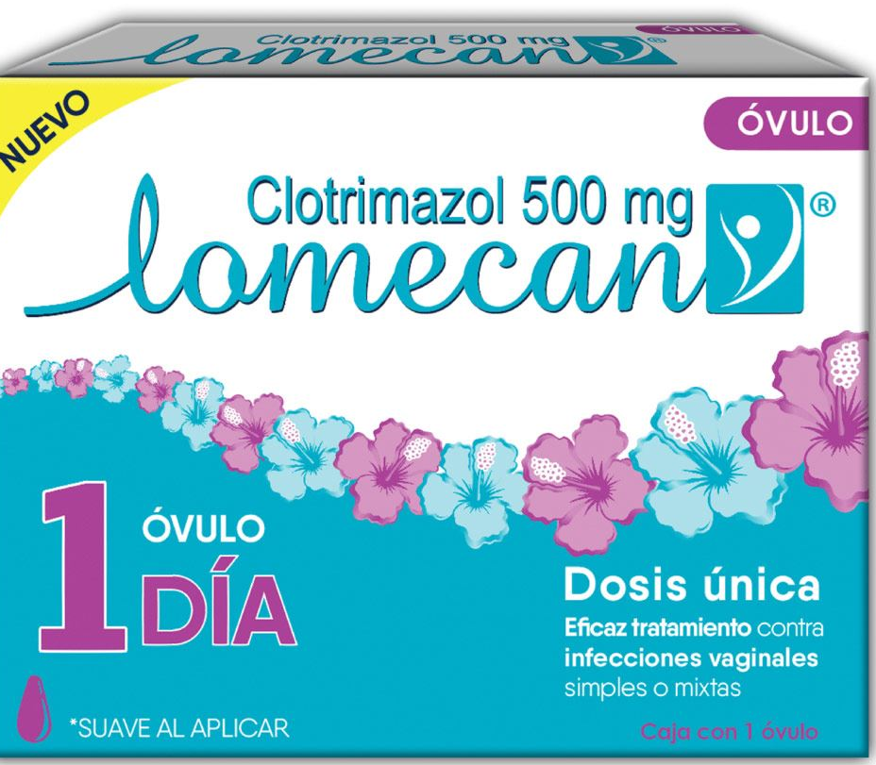
EQUIPO 5
Identifica el principio activo y su mecanismo de acción. Clasifica el agente químico de acuerdo a su espectro de acción y aplicación. Elige otros dos productos de tu casa y haz lo mismo
Jabón triclosan
https://solarfilm.cl/solarclean-jabones/104-jabon-triclosanjabon-triclosan-jabon-triclosan-solarclean-es-un-producto-con-triclosan-al-03-como-agente-antiseptico-sin-perfume.html
E223 Metabisulfito de sodio

Slide 35
Indica si la cepa es resistente, intermedia o sensible a los antibióticos de prueba
Cepa: Haemophilus influenzae
Antibiótico de prueba | Diámetro de halo (mm) | Resultado | Mecanismo de acción
Amoxicilina (25 µg) | 22
Azitromicina (15 µg) | 45
Cefepime (30 µg) | 10
Claritromicina (15 µg) | 38

Slide 36
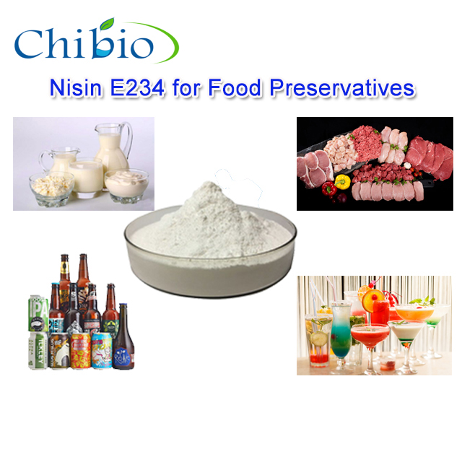
EQUIPO 6
Identifica el principio activo y su mecanismo de acción. Clasifica el agente químico de acuerdo a su espectro de acción y aplicación. Elige otros dos productos de tu casa y haz lo mismo
Solución CIDEX
E234 Nisina
https://www.global-medical-solutions.com/assets/images/IFU/JJ-ASP-Cidex-Activated-Dialdehyde-Solution-IFU.pdf

Slide 37
Cepa: Escherichia coli
Antibiótico de prueba | Diámetro de halo (mm) | Resultado | Mecanismo de acción
Amoxicilina (10 µg) | 5
Tobranicina (5 µg) | 13
Sulfato de colistina (25µg) | 22
Tetraciclina (30µg) | 28

Slide 38
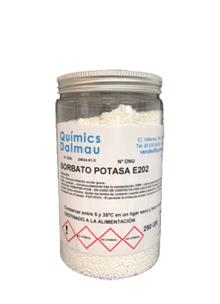
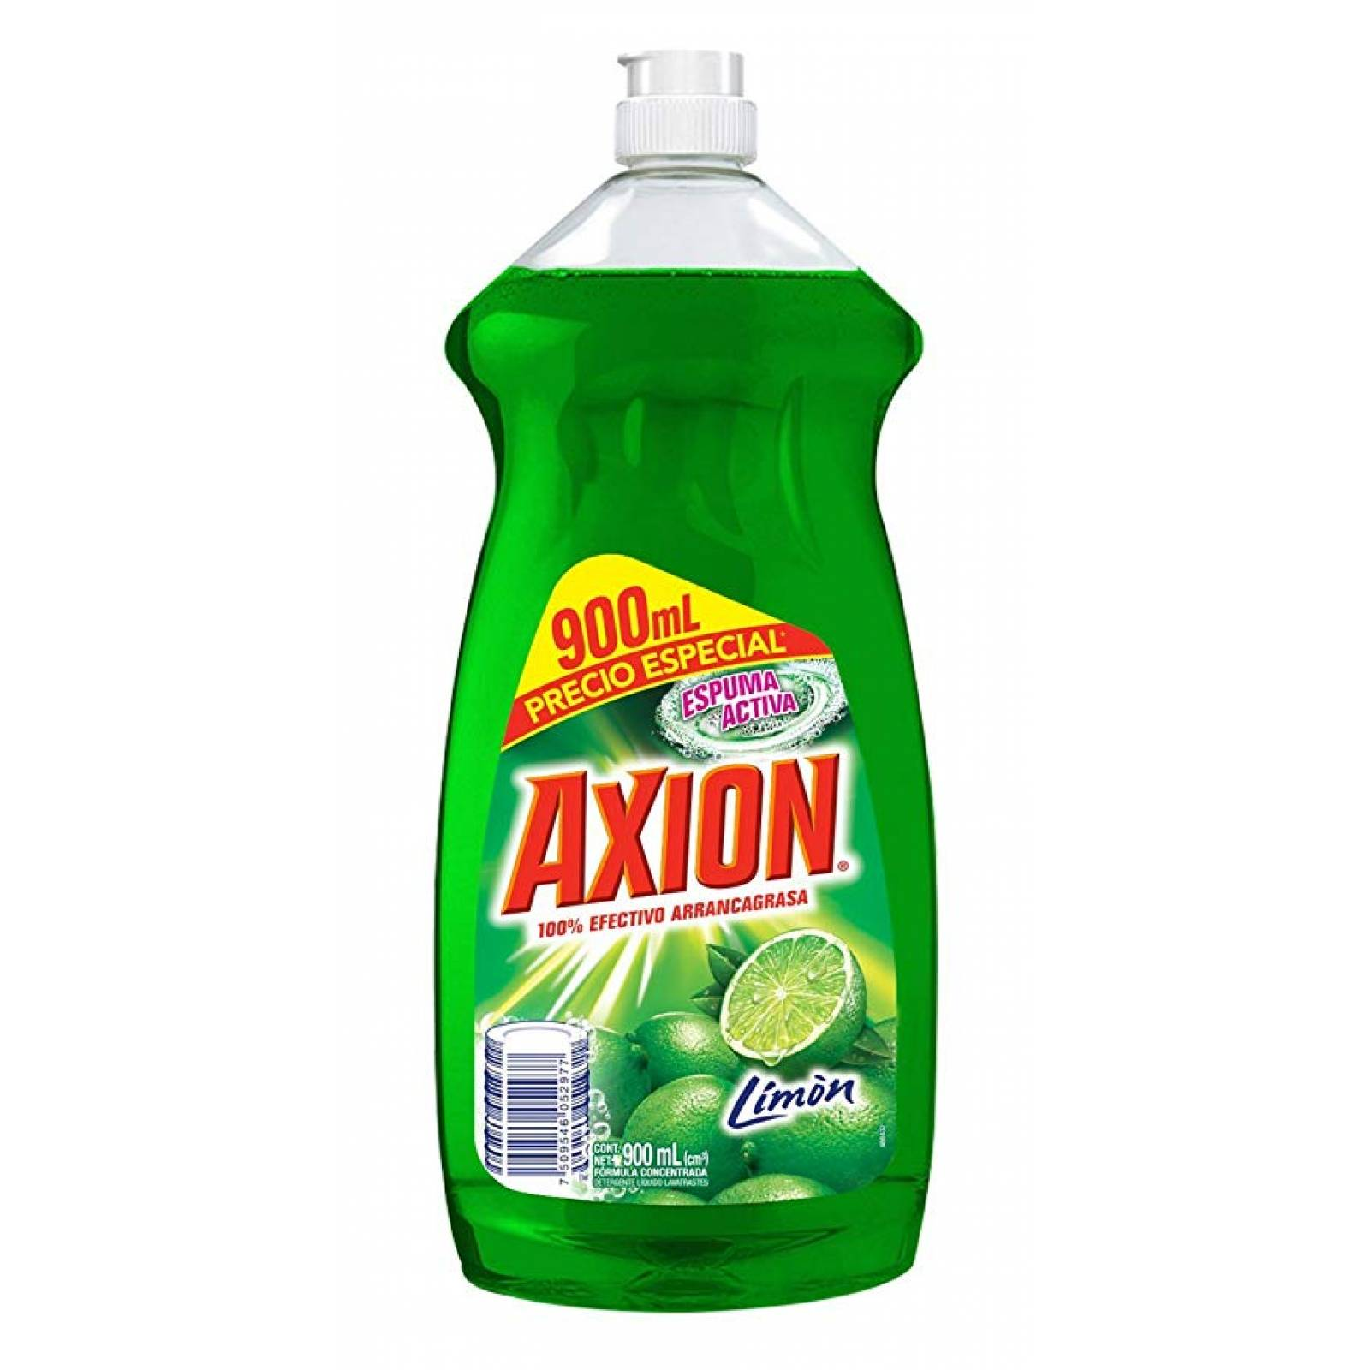
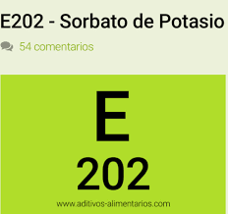
EQUIPO 7
Identifica el principio activo y su mecanismo de acción. Clasifica el agente químico de acuerdo a su espectro de acción y aplicación. Elige otros dos productos de tu casa y haz lo mismo
PCE

Slide 39
Indica si la cepa es resistente, intermedia o sensible a los antibióticos de prueba
Cepa: Enterococcus faecalis
Antibiótico de prueba | Diámetro de halo (mm) | Resultado | Mecanismo de acción
Linezolid (30µg) | 33
Ampicilina (10µg) | 8
Fosfomicina | 40
Levoflozacino (5µg) | 20

